Slide 1
Modernisering av universiteter og høyskoler Kontaktkonferansen 2012 Statsråd Tora Aasland

Slide 3
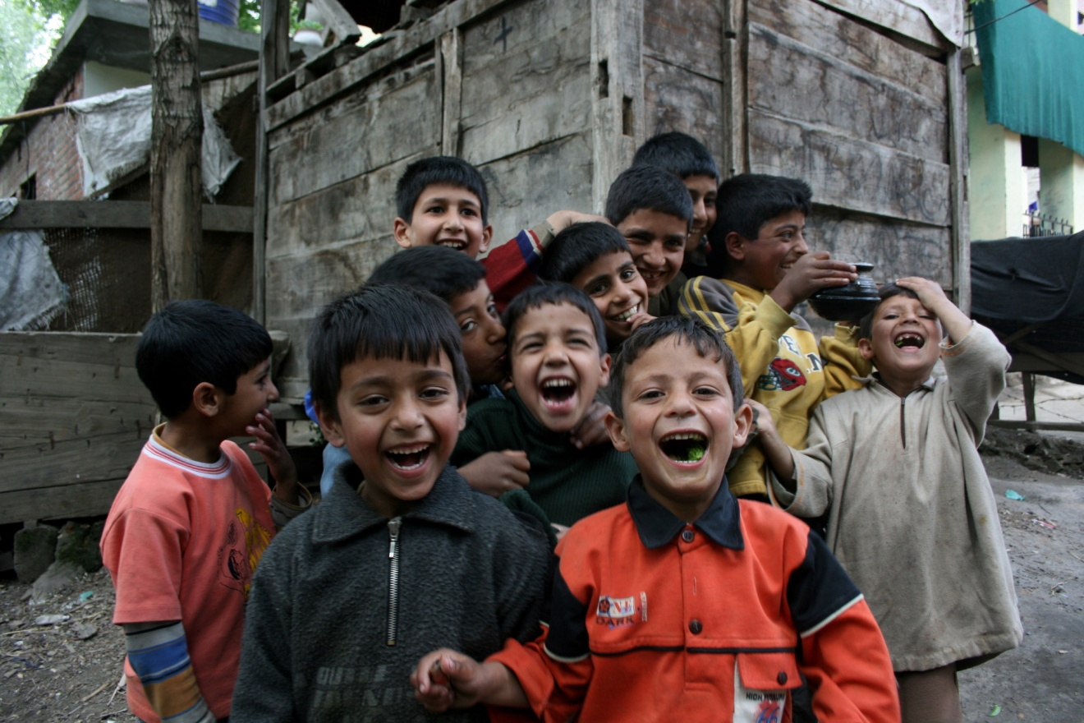

Slide 4
I år skal det være moderne

Slide 5
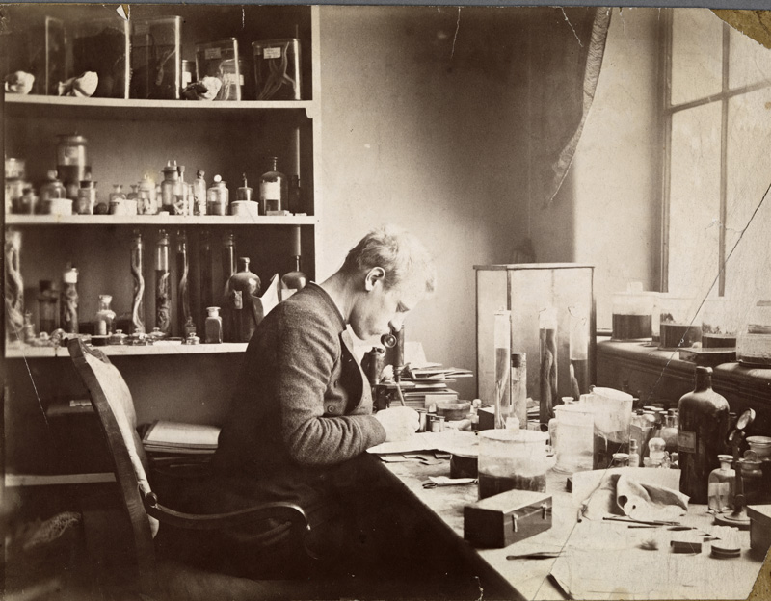
Kvalitet er alltid moderne
Foto: Joh. v. d. Fehr / eier: Nasjonalbiblioteket

Slide 6
Framtidsrettede universiteter og høyskoler

Slide 7
Vitenskapen er fleksibel

Slide 8
Menneskene

Slide 9
Moderne læresteder er utfordrende og relevante og…
Gir kompetanse for framtida
Utdanner gode kandidater
Utfører god forskning
Lykkes i dialogen med samfunnet
Får til kunnskapsoverføring
Er internasjonalt attraktive

Slide 10
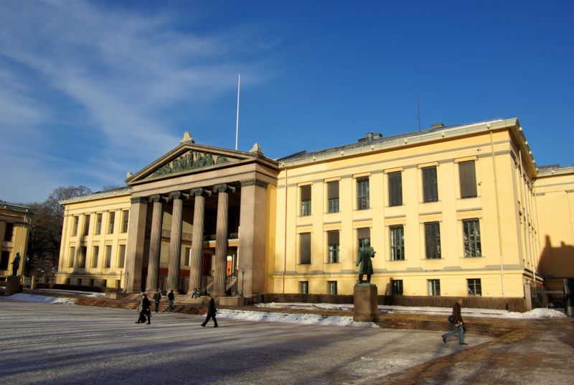
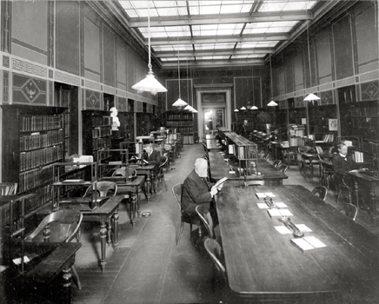
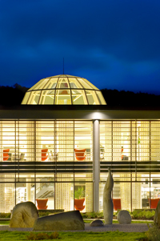
UiN 2011
UiO 1811

